Slide 1

Föräldraträff P10
18/19
2018-10-07

Slide 2
Agenda
Ledare
Ungdomar
Policy
Försäkring
Säsongen 18/19

Slide 3
Ledare (5 st)
Åsa Johansson (Huvudansvariga)
Linda Lundgren (Huvudansvariga)
Kim Lennartsson
Nedim Abdihodzic
Rikard Sveder

Slide 4
Ungdomar (20 st)
Albin Dahlström
Alfons Österberg
Alfred Granqvist
Arvid Hjelm
Axel Johansson
Cilas Lennartsson
Erik Antonsson
Hugo Sköld
Isac Andersson
Kevin Sveder
Ludvig Falk
Milo Blanck
Neo Karlsson
Olle Lundgren
Olle Stomberg
Ossian Axelsson-Klint
Ted Darolf
Tim Rydén
Ture Hjelm
Zackarias Sääf

Slide 5
POLICY
Policyn baseras på Svensk Innebandys Utvecklingsmodell (SIU) samt Svenska Fotbollförbundets Spelarutbildningsplan.
Fröjereds IF eftersträvar att:
Alla oberoende av förmåga skall erbjudas samma möjlighet att utvecklas både fysiskt och mentalt.
Barn och ungdomar skall erbjudas lika mycket speltid vid matcher.
Fröjereds IF skall kännetecknas av välutbildade ledare och spelare som är föredömen både i och utanför vår verksamhet.

Slide 6
POLICY
Fröjereds IF vill att du som förälder:
Tar del av Fröjereds IF:s målsättning och policy
Stöttar ditt barn i såväl med som motgång
Uppträder som du vill att ditt barn skall uppträda
Hjälper till vid lagets matcharrangemang och gemensamma aktiviteter
Tar del av information från ledare samt på föreningens hemsida
Hejar på barnen under match och låter ledarna sköta coachningen
Respekterar nolltolerans mot tillmälen riktade mot domare/motståndare
Med ord och handling aktivt motverkar mobbning och kränkande beteende

Slide 7
Försäkring
Alla aktiva medlemmar som betalt medlemsavgiften är försäkrade under spel och resor.
Det bör också nämnas att är det är en väldigt enkel försäkring.

Slide 8
Säsongen 18/19 (2 okt - 31mar)
Träningar: Tisdagar 18:15-19:30, Söndagar 11:15-12:30
Frånvaroanmälan på facebook-gruppen – I god tid. Orsak kan vara relevant.
Sammandrag:
Sön 14/10 Skövde, Arena A (start från 14:30)
Sön 18/11 Tidaholm, Sparbankshallen
Sön 2/12 Mariestad, UW-Elasthallen
Sön 13/1 Skövde, Arena C
Lör 2/2 Tidaholm, Sparbankshallen
Sön 3/3 Mariestad, UW-Elasthallen
Mailutskick för sammandrag ungefär 2 veckor före. Önskvärt är 15 spelare eller mer.
Ev. Hovslätt Cup 30 eller 31mars

Slide 9
Säsongen 18/19
Fortsätter bland annat med:
Alla är i samma lag
Positiv attityd gentemot varandra
Slår inte med klubborna
Att man är tyst och lyssnar när ledare/kamrat sänder ett budskap.
Tänk på att vara tysta på läktaren, gäller innan, under och efter träning. Gäller spelare, ledare och syskon.
Man behöver inte som förälder vara kvar i hallen under träning, men är man det så vill vi att ni kollar på ert barn (träningen) och inget annat.
Material
Skor (ej glidande), Glasögon, Klubba

Slide 10
Säsongen 18/19
• Idrottsrabatten 4/barn eller 6/familj + kalendrar (jul)
• En cup per lag
• Bidrag per lag för avslutning etc
• Avgift + Licens
• Kiosk + ev Futsal
Ansvarsområden:
Arbetsfördelningansvarig – Krickan Sköld
Lotteriansvarig – Patricia Axelsson
Kioskansvarig -
Sekretariatansvarig – Fredrik Klint
Matchvärd – Fredrik Dahlström
Valberedning (1 st) –

Slide 11
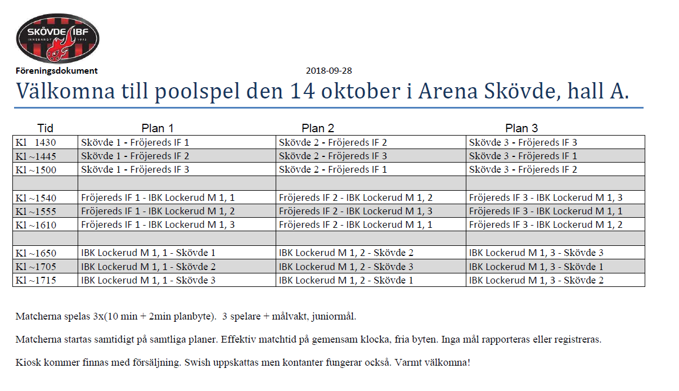

Slide 12
Övrigt och frågor
Uppdatera era kontaktuppgifter

